Slide 1
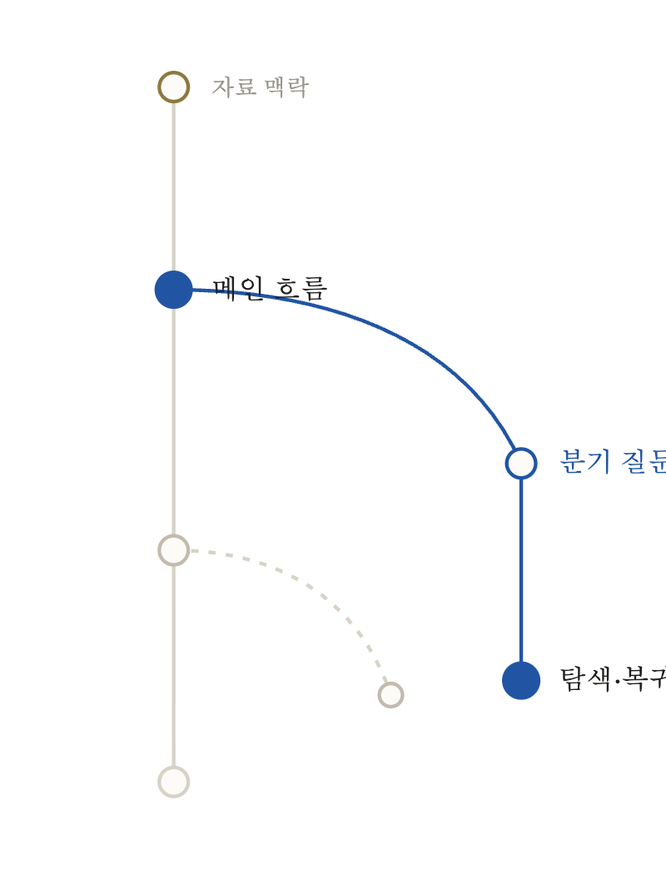
FINAL SUBMISSION · TEAM AIT CSE 11708 · SOFTWARE ENGINEERING
AIT
Branching AI Workspace
자료와 이전 답변이 누적되는 장시간 AI Chat 대화 를 선형 채팅이 아니라 분기(branch) 구조 로 관리하는 대화 워크스페이스
Team AIT 김도윤 · 김상민 · 오한빈 · 이준석 · 정주원
github.com/AI-star-CAU
Notes:
안녕하세요, Team AIT입니다. AIT는 자료 기반의 긴 AI Chat 대화를 분기(branch) 구조로 관리하는 워크스페이스입니다. 오늘 발표는 제품 데모가 아니라, 고객 요구사항에서 출발해 분석·모델링·설계·구현·검증까지 이어진 공학 과정을 보여드리는 데 초점을 맞췄습니다.

Slide 2
00 — FINAL SUBMISSION CRITERIA
발표의 기준 — 기능 소개가 아니라 공학 프로세스의 증거
"무엇을 만들었는가"보다 "고객 요구사항을 어떤 공학 과정으로 구현했는가"를 네 가지 축으로 보여드립니다.
1
2
3
4
Customer Requirement
Engineering Process
SE Principles
Verification
설문·인터뷰에서 확인한 사용 행태와 문제를 요구사항으로 변환
요구 분석 → 모델링 → 아키텍처 → 구현 → 테스트의 순서와 산출물
추상화 · 모듈화 · 정보 은닉 · 낮은 결합도 · 높은 응집도 · SOLID · 패턴
FR/NFR와 테스트 케이스를 연결해 구현이 요구를 만족하는지 확인
STORYLINE
사용자 요구 → 검증 가능한 요구사항 → UML 모델 → 컴포넌트 설계 → 점증 구현 → 테스트 케이스
AIT · Branching AI Workspace
00 / Criteria
Notes:
먼저 이 발표가 무엇을 보여주려 하는지 기준을 정리합니다. 소프트웨어공학 과제의 핵심은 '무엇을 만들었는가'보다 '고객 요구를 어떤 공학 과정으로 구현했는가'입니다. 네 가지 축으로 발표를 구성했습니다 — 고객 요구, 공학 프로세스, 설계 원리, 검증.

Slide 3
01 — ENGINEERING PROCESS
Software Engineering Process Map
요구사항에서 테스트까지 산출물이 끊기지 않도록 하나의 추적 흐름으로 정리했다.
STEP 1
STEP 2
STEP 3
STEP 4
STEP 5
STEP 6
문제 탐색
요구 분석
요구 모델링
System Design
Implementation
Test
자료 기반 장시간 AI Chat 사용 맥락 설정
설문·인터뷰 → 사용자 문제 → FR/NFR
Use Case · Class · Sequence Diagram
Frontend · Backend · DB · AI Server 분리
Phase별 walking skeleton → 핵심 확장
단위·통합·시스템 테스트와 FR/TC 추적
산출물 연결
조사 결과 50명 설문 · 2명 인터뷰
→
SRS FR/NFR · 우선순위
→
UML Model UC · Class · Sequence
→
Architecture 컴포넌트 · 인터페이스
→
Code / API Spring · React · AI
→
Test Case TC-01~20 · 정상·예외
AIT · Branching AI Workspace
01 / Process
Notes:
이것이 전체 공학 과정의 지도입니다. 문제 탐색에서 시작해 요구 분석·모델링·설계·구현·테스트까지, 각 단계의 산출물이 끊기지 않고 하나의 추적 흐름으로 이어지도록 정리했습니다. 위 줄은 단계, 아래 줄은 산출물입니다.

Slide 4
02 — PROBLEM EXPLORATION
자료와 이전 답변이 누적되는 장시간 AI Chat에서 사용자는 정보를 어떻게 관리하는가
하나의 채팅창
자료 업로드
01
메인 흐름과 세부 탐색이 섞임
질문 → 답변
주제 이탈 질문을 같은 채팅에 넣으면 이후 응답 맥락이 혼합될 수 있다.
후속 질문 → 답변
↳ 파생 질문 (주제 이탈)
02
새 채팅은 맥락 재설명 비용을 만듦
… 재탐색 ↑
자료·작업 목적·이전 답변을 다시 복사하거나 요약해 전달해야 한다.
03
긴 대화는 과거 답변 재탐색 비용을 만듦
필요한 답변·근거·요약을 찾기 위해 스크롤과 수동 검색이 반복된다.
시간순으로 길어질수록 흐름과 정보가 뒤섞인다
탐색 질문
자료와 이전 답변을 바탕으로 대화가 길어지는 환경에서 사용자는 정보를 어떻게 관리하며, 어떤 어려움이나 요구가 나타나는가?
AIT · Branching AI Workspace
02 / Problem
Notes:
문제 단계입니다. 요구사항을 미리 확정하지 않고, 사용자 조사로 확인할 문제 탐색 범위를 설정했습니다. 자료·질문·답변·파생 질문이 하나의 선형 채팅에 누적되면 세 가지 문제가 생깁니다 — 메인 흐름과 세부 탐색이 섞이고, 새 채팅은 맥락 재설명 비용을 만들며, 긴 대화는 과거 답변 재탐색 비용을 만듭니다.

Slide 5
03 — CUSTOMER REQUIREMENTS
Study Design — 문제 영역에서 출발해 조사를 설계
Problem 단계는 탐색 질문으로 문제 영역을 설정했다. 타겟과 요구사항은 미리 정하지 않고 조사 결과에서 도출했다.
① 문제 탐색 범위 · PROBLEM SCOPE
② 조사 방법 설계
50
2
"자료와 이전 답변을 바탕으로 대화가 길어지는 AI Chat 환경에서, 사용자는 관련 정보를 어떻게 관리하며 어떤 어려움이나 요구 가 나타나는가?"
명
명
설문 · Survey
심층 인터뷰 · AI 파워 유저
전반적 사용 행태와 반복 경험의 분포 파악 · 대학생·직장인·구직/시험 준비 응답자
설문 결과 기반으로 선정 · 그 경향이 실제 작업 흐름에서 어떤 상황 으로 나타나는지 질적 구체화
결론을 단정하지 않고, 조사로 확인할 탐색 질문으로 범위를 좁혔다.
인터뷰 대상자 선정 — 설문 기반 AI 파워 유저
우리가 구현하려는 기능을 강하게 원했고, 새 채팅 분리·복사·요약 같은 우회 방식으로 이미 직접 해결 하고 있던 사용자
확인 ① 지속 작업 활용 여부
확인 ② 자료 업로드 후 후속 질문
문제 영역
→
조사
→
결과
→
타겟·요구 도출
확인 ③ 재탐색·맥락 재구성 어려움
AIT · Branching AI Workspace
03 / Study Design
Notes:
요구사항을 곧바로 정의하지 않았습니다. Problem 단계에서는 답을 단정하지 않고, 자료와 이전 답변이 누적되는 장시간 AI Chat에서 사용자가 정보를 어떻게 관리하며 어떤 어려움이나 요구가 나타나는지를 탐색 질문으로 두어 문제 영역을 설정했습니다. 타겟도 미리 정하지 않았습니다. 조사 참여자는 특정 사용자군이 아니라 대학생·직장인·구직과 시험 준비자를 포함한 일반 응답자 50명이었고, 설문은 전반적 사용 행태와 반복 경험의 분포를 보기 위해 사용했습니다. 그리고 설문 결과를 기반으로 AI 파워 유저 2명을 선정해 심층 인터뷰를 진행했습니다. 이들은 우리가 구현하려는 분기 같은 기능이 정말 있었으면 좋겠다고 생각하면서, 새 채팅을 따로 만들거나 이전 내용을 복사·요약하는 등 자기 나름의 우회 방식으로 이미 그 문제를 직접 해결하고 있던 사용자였습니다. 그래서 이들의 작업 흐름을 인터뷰로 구체화했습니다. 타겟 사용자와 요구사항은 이 조사 결과에서 도출했습니다.

Slide 6
03 — CUSTOMER REQUIREMENTS
Requirements Elicitation — 조사 결과로 문제 영역을 확인
조사 결과, 자료 기반 장시간 대화가 실제로 존재했고, 그 과정에서 정보 재탐색의 어려움이 다수 응답자에게 나타났다.
38
34
42
/ 50
/ 50
/ 50
자료 업로드 경험
10회 이상 질문
재탐색 어려움
문서·코드·강의자료를 AI Chat에 제공
하나의 대화에서 반복 후속 질문 수행
긴 대화에서 이전 내용을 다시 찾기 어려움
≈ 76%
≈ 68%
≈ 84% (가끔 이상)
심층 인터뷰에서 확인한 작업 상황
1.
하나의 채팅에서 기존 자료와 대화 맥락을 유지하려 함
2.
세부 질문이 누적되면 원래 작업 흐름으로 복귀하기 어려움
3.
새 채팅 생성 시 기존 자료와 배경 맥락을 다시 제공해야 함
AIT · Branching AI Workspace
03 / Findings
Notes:
앞서 설계한 조사를 실제로 수행한 결과입니다. 50명 설문에서 38명이 자료 업로드 경험, 34명이 한 대화에서 10회 이상 질문, 42명이 긴 대화에서 이전 내용 재탐색에 어려움을 겪었습니다. 설문은 분포를 확인했고, 2명 심층 인터뷰는 그 경향이 실제 작업 흐름에서 어떤 상황으로 나타나는지 구체화했습니다.

Slide 7
03 — CUSTOMER REQUIREMENTS
Target User 도출 — 조사 결과에서 사용자를 정의
타겟을 미리 정하지 않고, 조사에서 공통으로 관찰된 사용 행태로부터 사용자를 정의했다.
조사에서 관찰된 사용 행태
PRIMARY
헤비 지식 노동자 Heavy Knowledge Worker
▸
외부 자료(문서·코드·강의자료)를 대화에 활용
자료·이전 맥락을 바탕으로 하나의 작업을 지속 확장하고 파생 주제를 별도 탐색하는 사용자. 직업군이 아니라 사용 행태를 가리키는 분석적 명칭 — 초기 요구 분석의 중심
▸
하나의 대화에서 여러 차례 후속 질문 수행
▸
이전 답변과 맥락을 지속해서 참조
▸
하나의 작업에서 여러 세부 주제를 확장 탐색
SECONDARY
간헐적·짧은 질의 위주
평소 장시간 대화 빈도는 낮지만 특정 과제에서는 자료 기반 대화를 사용. 초기 분석 중심에서는 제외하되 적용 범위·일반 사용성 검토에 고려
조사 결과
→
사용 행태
→
Target User
AIT · Branching AI Workspace
03 / Target User
Notes:
타겟 사용자는 조사 결과에서 도출했습니다. 설문과 인터뷰에서 공통으로 나타난 사용 행태 — 외부 자료를 대화에 활용하고, 하나의 대화에서 여러 번 후속 질문을 하고, 이전 답변과 맥락을 지속 참조하며, 하나의 작업에서 여러 세부 주제를 확장 탐색하는 행태 — 를 가진 사용자에게서 장시간 대화 관리 요구가 확인되었습니다. 이를 바탕으로 Primary User를 헤비 지식 노동자로 정의했습니다. 직업군이 아니라 AI Chat을 자료 기반 장시간 지식 작업 공간으로 사용하는 행태를 가리키는 분석적 명칭입니다. 평소 짧은 질의 위주이지만 특정 과제에서만 장시간 대화를 쓰는 사용자는 Secondary User로 두어 초기 분석의 중심에서는 제외하되 적용 범위 검토에 고려했습니다.

Slide 8
04 — REQUIREMENT TRACEABILITY
사용자 문제 → 사용자 요구 → FR/NFR로 변환
핵심: "분기 기능" 자체보다, 사용자 문제를 요구사항으로 변환한 과정을 먼저 제시한다.
사용자 문제
해석된 요구
대응 요구사항
기능 후보
같은 채팅에 세부 질문이 누적되면 메인 흐름이 흐려짐
세부 탐색을 기존 흐름과 분리하고 싶다
대화 분기 · 맥락 분리
FR-01
FR-03
자료 기반 작업 공간으로 사용
자료와 대화 맥락을 작업 단위로 유지
FR-02
FR-07
맥락 상속 · 자료 재사용
이전 답변 재탐색 어려움
과거 답변과 근거를 빠르게 찾기
FR-05
FR-06
FR-08
탐색 구조 · 검색
관련 대화 관계 파악 어려움
부모·하위 흐름과 현재 위치 확인
FR-05
FR-06
트리/그래프/목록형 탐색
AIT · Branching AI Workspace
04 / Traceability
Notes:
여기가 핵심 발표 기준입니다. '분기 기능' 자체를 먼저 말하지 않고, 사용자 문제를 사용자 요구로, 다시 검증 가능한 FR로 변환한 과정을 먼저 보여줍니다. 예를 들어 '같은 채팅에 세부 질문이 누적되면 메인 흐름이 흐려진다'는 문제는 '세부 탐색을 분리하고 싶다'는 요구로, 다시 FR-01 별도 흐름 생성과 FR-03 맥락 분리로 이어집니다.

Slide 9
05 — SRS QUALITY
Derived Requirements — 검증 가능한 요구사항으로 정리
MUST · FUNCTIONAL REQUIREMENTS
NON-FUNCTIONAL REQUIREMENTS
FR-01
특정 메시지/응답에서 별도 질문 흐름 생성
U-01
도움말 없이 80% 이상이 3분 이내 별도 흐름 생성
FR-02
선택 지점까지의 대화·참조 자료를 초기 맥락에 포함
U-02
80% 이상이 현재 위치·부모/하위 관계 식별
FR-03
다른 흐름의 메시지를 현재 응답 맥락에 자동 포함하지 않음
P-01
1,000턴 대화 기준 탐색 UI P95 2초 이내
FR-05
부모·하위 흐름·생성 지점을 확인하는 탐색 구조
R-01
분기 생성 실패 시 원본 데이터 무결성 100% 유지
FR-06
탐색 구조에서 선택한 흐름으로 이동
S-01
다른 프로젝트 자료 참조 100% 차단
M-01
주요 모듈 간 순환 의존 0건
요구사항 품질 기준
원자성 · 완전성 · 비모호성 · 일관성 · 추적성 · 우선순위 · 테스트 가능성
AIT · Branching AI Workspace
05 / SRS
Notes:
변환한 요구는 검증 가능한 형태로 정리했습니다. Must FR 다섯 개 — 별도 흐름 생성, 맥락 상속, 맥락 분리, 탐색 구조, 흐름 이동입니다. 비기능 요구는 측정 기준을 함께 명시했습니다. 도움말 없이 80% 이상이 3분 이내 별도 흐름 생성, 1,000턴 대화에서 탐색 UI P95 2초 이내, 분기 실패 시 원본 데이터 무결성 100% 유지처럼요.

Slide 10
06 — SERVICE DESIGN
Service Overview — 대화 흐름을 구조화하는 AI Chat Workspace
AIT는 LLM 자체가 아니라, 외부 LLM을 활용해 자료·이전 답변·파생 질문을 관리하는 인터페이스/서비스이다.
CORE 01
CORE 02
CORE 03
CORE 04
별도 질문 흐름 생성
맥락 상속 · 분리
대화 흐름 탐색
검색 · 정보 재참조
특정 메시지에서 새 흐름(branch) 시작
선택 지점 이전만 자동 포함, 이후는 독립
부모·하위·현재 위치 확인 및 이동
프로젝트 내 대화와 업로드 자료 검색
핵심 목표
사용자가 필요한 맥락으로 다시 이동하고, 세부 탐색을 메인 작업 흐름과 분리하도록 지원한다.
AIT · Branching AI Workspace
06 / Service
Notes:
요구를 바탕으로 정의한 서비스입니다. AIT는 LLM 모델 자체가 아니라, 외부 LLM을 활용해 자료·이전 답변·파생 질문을 구조적으로 관리하는 인터페이스/서비스입니다. 핵심 기능은 네 가지 — 별도 질문 흐름 생성, 맥락 상속·분리, 대화 흐름 탐색, 검색·재참조입니다. 목표는 사용자가 필요한 맥락으로 다시 이동하고 세부 탐색을 메인 흐름과 분리하도록 돕는 것입니다.

Slide 11
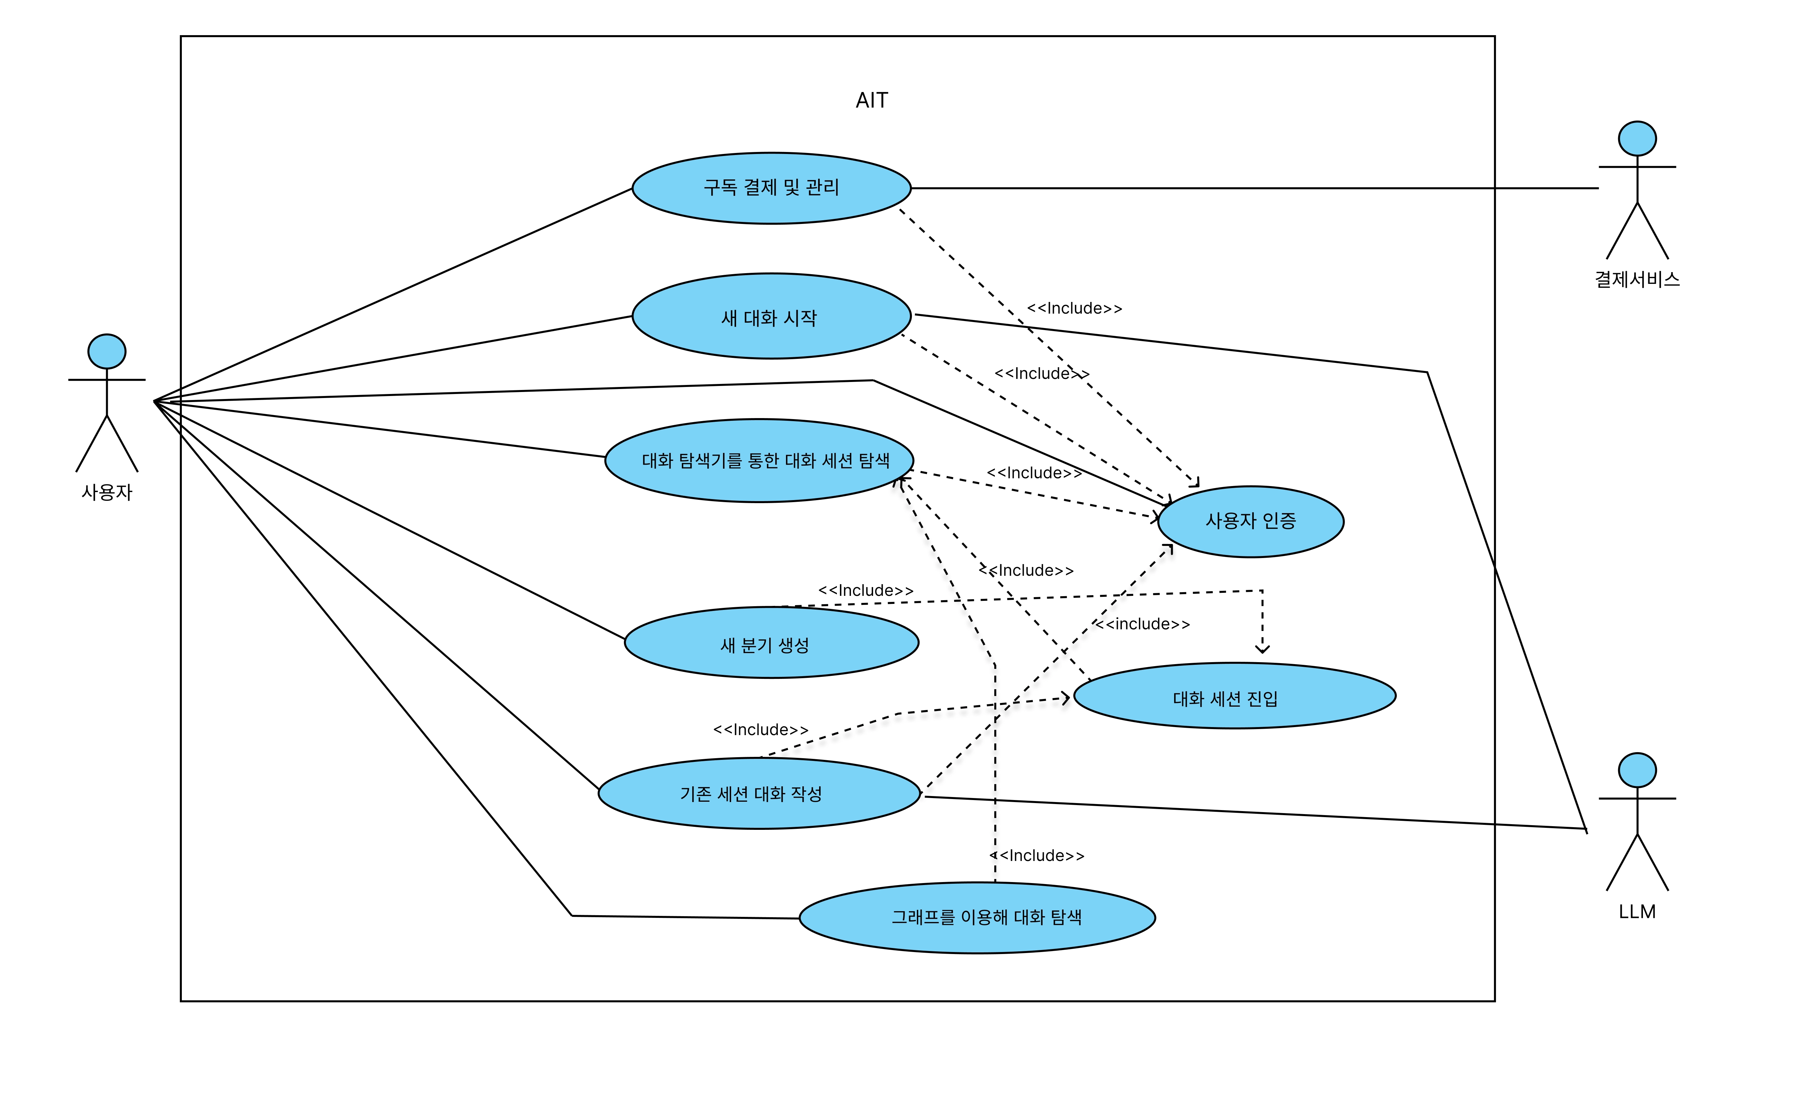
07 — REQUIREMENT MODELING
Use Case Model — 사용자 작업 단위로 시스템 경계를 정의
CORE USE CASES
UC-01
새 대화 시작
UC-02
대화 탐색기를 통한 세션 탐색
UC-04
기존 세션 대화 작성
UC-05
특정 Turn에서 새 분기 생성
CORE
UC-06
그래프를 이용한 대화 탐색
UC-03 세션 진입 · UC-07 구독 결제 · UC-08 인증은 공통·부가 흐름
ACTORS
● 사용자 주요
● LLM 외부·응답 생성
● 결제 서비스 외부·구독
MODELING PRINCIPLE
Use Case는 내부 함수가 아니라 사용자가 달성하려는 작업 단위 로 정의한다.
AIT · Branching AI Workspace
07 / Use Case
Notes:
요구 모델링의 첫 단계, Use Case입니다. 시스템 경계를 사용자가 달성하려는 작업 단위로 정의했습니다. 핵심 다섯 개는 새 대화 시작, 대화 탐색기를 통한 세션 탐색, 기존 세션 대화 작성, 특정 Turn에서 새 분기 생성, 그래프를 이용한 대화 탐색입니다. 외부 액터로는 LLM과 결제 서비스가 있습니다.

Slide 12
08 — REQUIREMENT MODELING
Class Diagram — 객체 책임을 네 계층으로 분리
사용자는 서비스 객체와 직접 상호작용하지 않는다. 요청은 UserInterface 를 통해 들어오고, 서비스 객체가 내부 처리를 담당한다.
① 사용자 접점
→
② 서비스
→
③ 도메인
→
④ 외부 통신
Interface Layer
Service Layer
Domain Layer
External
UserInterface
ChatService
Chat
Turn
Message
AiServerClient
대화·그래프 화면을 포함한 사용자 접점을 단일 클래스로 표현
MessageService
Member
Plan
↓
UsageRecord
LLM
ContextAssembler
GraphService
AIT · Branching AI Workspace
08 / Class
Notes:
Use Case 다음은 Class Diagram입니다. Use Case가 사용자의 작업 흐름이라면, Class Diagram은 그 흐름을 수행할 객체와 책임을 정리한 것입니다. 객체를 네 계층으로 나눴습니다 — 사용자 접점, 서비스, 도메인, 외부 통신. 사용자 접점은 대화 화면과 그래프 화면을 포함해 하나의 UserInterface 클래스로 표현했습니다. 핵심 원칙은 사용자가 서비스 객체와 직접 상호작용하지 않는다는 것입니다. 요청은 항상 UserInterface를 통해 들어오고, 서비스 객체가 내부 처리를 담당합니다.

Slide 13
09 — REQUIREMENT MODELING
Sequence Diagram — 객체 간 협력 순서로 흐름을 구체화
A · 메시지 송신과 점진적 응답
B · 분기 생성과 부모 맥락 자동 상속
1
UserInterface 사용자 메시지 수신
1
UserInterface 기준 Turn 선택
2
MessageService 메시지 기록 후 맥락 요청
2
ChatService Turn 검증 후 새 Branch 생성
3
ContextAssembler 현재 흐름 맥락 구성
3
현재 위치를 새 Branch로 전환·그래프 갱신
4
AiServerClient → AI 서버 응답 생성
4
ContextAssembler 분기점까지 부모 맥락만 포함
5
SSE chunk 점진 표시 → Turn·Message 저장
5
다른 Branch 제외 → 독립 흐름 유지
새 대화 시작과 기존 세션 대화 작성에서 공통으로 사용
부모 흐름은 유지하면서 분기는 독립적으로 기록
AIT · Branching AI Workspace
09 / Sequence
Notes:
같은 요구를 동적 관점에서 본 것이 Sequence Diagram입니다. 두 핵심 흐름을 표현했습니다. 왼쪽은 메시지 송신과 점진적 응답입니다 — UserInterface가 메시지를 받아 MessageService로 넘기고, ContextAssembler가 맥락을 조립하면 AiServerClient를 통해 AI 서버가 응답을 SSE로 점진 전달합니다. 오른쪽은 분기 생성과 부모 맥락 자동 상속입니다. UserInterface에서 기준 Turn을 고르면 ChatService가 새 Branch를 만들고, 이후 ContextAssembler는 분기점까지의 부모 맥락만 포함하고 다른 Branch는 제외합니다.

Slide 14
10 — SYSTEM DESIGN
Overall Architecture — 책임에 따라 네 컴포넌트로 분리
Client-Server 구조. 일반 요청은 REST, 점진적 AI 응답은 SSE로 전달한다.
FRONTEND
BACKEND
React SPA
Spring Boot
DATABASE
app · pages · features · shared 단방향 계층. chat · branch · graph · explorer feature 단위 분리
Controller · Service · Repository 계층. Chat-Turn-Message, branch 검증, 맥락 조립, 사용량 누적
사용자 · 대화 · 메시지 · 사용량
REST
⇄
↓
SSE
AI SERVER
Adapter → Worker → Model Backend
설계 목표
화면 · 도메인 로직 · 데이터 저장 · AI 추론은 변경 이유가 다르다 — 변경 지점을 분리해 전파를 줄인다.
AIT · Branching AI Workspace
10 / Architecture
Notes:
이제 System Design입니다. 전체 구조는 Client-Server를 기반으로 Frontend, Backend, Database, Local AI Server를 분리했습니다. 사용자 화면, 대화 도메인 로직, 데이터 저장, AI 추론은 서로 다른 이유로 변경되기 때문에, 한 컴포넌트에 섞지 않고 분리했습니다. 일반 요청은 REST로 처리하고, 점진적으로 생성되는 AI 응답은 SSE로 전달합니다. Backend는 AI Server Adapter를 통해서만 모델에 접근합니다.

Slide 15
11 — SYSTEM DESIGN
Chat · Turn · Message — branch 가능한 대화 구조
LAYERED BACKEND
DATA MODEL
Controller — HTTP · DTO · 인증 확인
Chat 하나의 대화 흐름
↓
parentId · rootChatId · branchPointTurnId
Service — 대화·분기·스트리밍·맥락
↓
Turn 질문+응답 묶음 · summary
Repository — Entity 저장·조회
Message USER / ASSISTANT 텍스트
모듈: Auth · Member · Chat · LLM · Usage · Global
특정 Turn을 기준으로 새 branch Chat 생성 → 분기점 이전 맥락 상속, 이후 메시지는 독립 저장
AIT · Branching AI Workspace
11 / Backend
Notes:
Backend의 핵심은 데이터 모델입니다. 대화를 단순 메시지 목록이 아니라 Chat, Turn, Message로 추상화했습니다. Chat은 하나의 대화 흐름, Turn은 질문과 응답을 묶는 단위, Message는 실제 텍스트입니다. branch는 Chat의 parentId, rootChatId, branchPointTurnId로 표현합니다. 특정 Turn을 기준으로 새 branch Chat을 만들면, 분기점 이전 맥락은 상속하되 이후 메시지는 독립적으로 저장됩니다. 이 구조가 그래프 탐색, 탐색기, 맥락 조립의 공통 기반이 됩니다.

Slide 16
12 — SYSTEM DESIGN
Design Patterns — 변경 가능성이 큰 영역을 분리
Adapter / Wrapper
Dependency Injection
Strategy
Event-Based
AI Server Adapter
LLM 인터페이스 주입
Model Backend 교체
완료 후처리 분리
Worker의 endpoint·lifecycle·요청 형식을 숨기고 안정적 completion API만 노출
고수준 서비스가 구현체 대신 인터페이스에 의존 — 테스트·운영 교체
동일 API 유지하며 lightweight · vLLM · transformers 선택
MessageCompletedEvent → 사용량 누적 · Turn 요약을 listener로 후처리
SOLID
SRP 책임별 서비스·리스너 분리
ISP 작은 LLM 인터페이스
DIP 인터페이스 의존
OCP listener 추가로 확장
AIT · Branching AI Workspace
12 / Patterns
Notes:
설계에는 네 가지 패턴을 적용했습니다. 패턴명을 위한 것이 아니라, 변경 가능성이 큰 영역을 분리하기 위한 수단입니다. Adapter는 AI 서버 내부 구현을 숨기고, Dependency Injection은 고수준 서비스가 LLM 인터페이스에 의존하게 하며, Strategy는 모델 백엔드를 교체 가능하게 하고, Event-Based는 메시지 완료 후처리를 핵심 스트리밍과 분리합니다. 이 결정들은 SRP, ISP, DIP, OCP 원칙으로 정리됩니다.

Slide 17
13 — INCREMENTAL IMPLEMENTATION
핵심 흐름을 먼저, 단계별로 기능을 확장
Phase
기간
핵심 기능
산출물
Phase 1
W1–W10
분석 단계
제안서 · 사용자 조사 · SRS · UC · API 명세
Phase 2
W11
대화 작성 · 인증 (walking skeleton)
동작하는 대화 화면 · 인증 통합 · 단위 테스트
Phase 3
W12–W13
분기 관리 · 그래프 시각화 CORE
분기 생성·복구 · 그래프 렌더링 · 통합 테스트
Phase 4
W14
파일 시스템 탐색기 · 맥락 관리
탐색기 UI · 분기별 맥락 격리 · 회귀 테스트
통합 발표
W14–W15
부가 기능 흡수 · 안정화 · 리팩토링
최종 빌드 · 사용자 시연 · 발표 자료
AIT · Branching AI Workspace
13 / Build
Notes:
구현은 점증적 개발로 진행했습니다. 모든 기능을 한 번에 만들기보다, 핵심 사용 흐름을 먼저 만들고 단계별로 확장했습니다. Phase 2에서 로그인과 기본 채팅, SSE 응답까지 동작하는 walking skeleton을 만들었고, Phase 3에서 AIT의 핵심 차별점인 분기 생성과 그래프 시각화를 추가했습니다. Phase 4에서 탐색기와 분기별 맥락 격리를 구현했고, 통합 단계에서 안정화와 리팩토링을 수행했습니다. 각 Phase는 API 명세·테스트 리포트 같은 산출물을 남겼습니다.

Slide 18
14 — VERIFICATION
Test — 요구사항과 테스트 케이스를 연결해 확인
테스트 수준 · 시스템 케이스
REQUIREMENT ↔ TEST CASE
단위
통합
시스템
FR-02
10번째 메시지 분기 시 1~10번째 메시지·자료만 초기 맥락에 포함
▸
대화 생성 및 메시지 전송
FR-03
분기 이후 메시지가 메인 흐름 응답 맥락에 자동 포함되지 않음
▸
대화 분기 생성
부모·하위 흐름·생성 지점 표시 및 선택 이동
맥락 상속 및 분리
FR-05
▸
▸
대화 구조 탐색 및 검색
P-01
1,000턴 더미 대화에서 탐색 UI P95 2초 이내
▸
오류 및 예외 처리
S-01
다른 프로젝트 자료가 현재 흐름 맥락에 포함되지 않음
AIT · Branching AI Workspace
14 / Test
Notes:
마지막은 검증입니다. 단위·통합·시스템 세 수준으로 테스트했습니다. 시스템 테스트는 사용자가 직접 경험하는 흐름 — 대화 생성과 전송, 분기 생성, 맥락 상속과 분리, 구조 탐색과 검색, 예외 처리를 다뤘습니다. 핵심은 요구사항과 테스트 케이스를 연결한 것입니다. 예를 들어 FR-02 맥락 상속은 10번째 메시지에서 분기 생성 시 1부터 10번째 메시지와 관련 자료만 초기 맥락에 포함되는지로 검증하고, NFR P-01은 1,000턴 더미 대화에서 탐색 UI가 P95 2초 이내인지로 측정합니다.

Slide 19
CLOSING — ENGINEERING EVIDENCE
요구에서 검증까지, 끊김 없는 하나의 공학 흐름
사용자 요구 → 검증 가능한 요구사항 → UML 모델 → 컴포넌트 설계 → 점증 구현 → 테스트 케이스
Team AIT 김도윤 · 김상민 · 오한빈 · 이준석 · 정주원
github.com/AI-star-CAU
Notes:
정리하겠습니다. 오늘 발표는 기능 데모가 아니라 공학 과정의 증거였습니다. 사용자 요구에서 출발해 검증 가능한 요구사항으로 변환하고, UML로 모델링하고, 컴포넌트로 설계하고, 점증적으로 구현한 뒤, 요구와 테스트 케이스를 연결해 검증했습니다. 끊김 없이 하나의 추적 흐름으로 이어진 과정이 AIT의 핵심입니다. 감사합니다.

